Slide 1
SEGURIDAD INFORMÁTICA

Slide 2
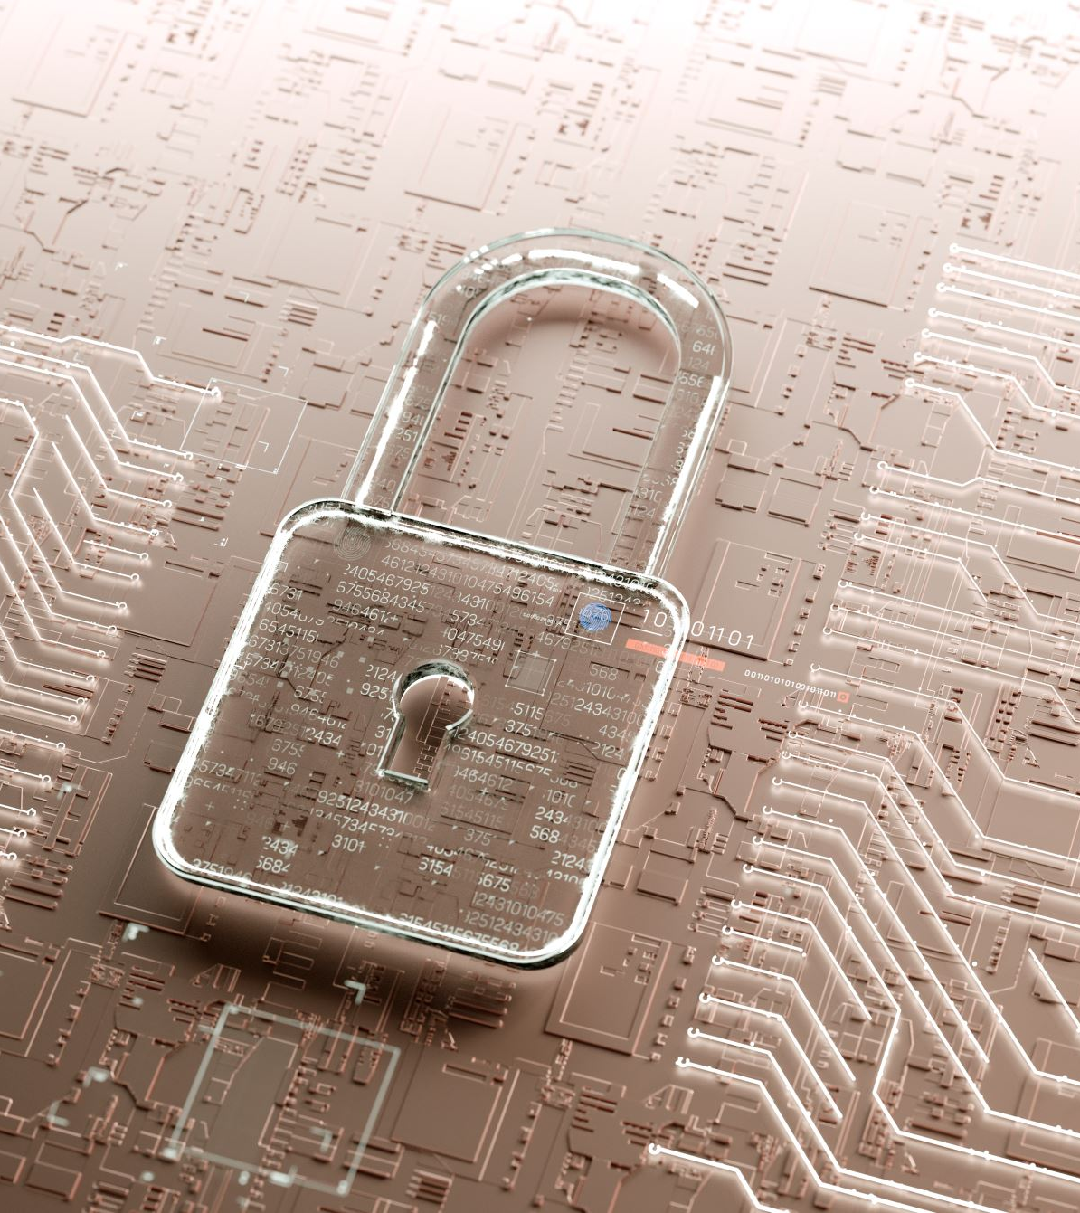
UNIDAD 4: ASEGURAMIENTO DE LA PRIVACIDAD
1. Fraudes informáticos y robos de información.
2. Metodologías en el ataque
3. El cifrado de la información
4. Sistemas de identificación en las comunicaciones
5. Protocolos seguros
6. Seguridad en redes informáticas

Slide 3
1. Fraudes informáticos y robos de información.
Clasificación de atacantes:
  Hacker
  Hacking ético. White hat o sneaker
  Cracker o black hat
  Grey hat
  Insider
  Phreaker
  CopyHacker
  Bucanero
  Script kiddy
  Lammer

Slide 4
Tipos de atacantes según el ataque
Sniffer
Spammer
Programador de malware
Intruso
Instalador de bots
Carder
Ciberpunk
Ciberhacktivista relacionado con anonymus

Slide 5
Métodos de ciberdelincuencia
Botnets
Spoofing
ARP Spoofing
DNS Spoofing
Web Spoofing
Mail Spoofing
GPS Spoofing
Ataques fuerza bruta
Ataques javascript
SQL inyection
Rootkits

Slide 6
ARPWATCH
Qué es arpwatch?
Es una herramienta de monitorización de red.
Se ejecuta como un demonio (arpwatchd) y va registrando las asociaciones entre IP ↔ MAC que detecta en la red.
Si aparece un cambio (ej. una IP ahora responde con otra MAC), genera una alerta
sudo apt update
sudo apt install arpwatch

Slide 7

Fases de un ataque informático
Reconocimiento o footprintign
Escaneo o fingerprinting
Intrusión
Robo de la información
Ocultamiento del ataque

Slide 8
2. Metodologías en el ataque
Malware
  Virus,Gusano (Worm),,troyano,
  Troyano
  Spyware
  Botnet
  ScareWare
  Keylogger
  Backdoors

Slide 9

otros
Spam
Phising
Smishing
Pharming
Pharming local
Vishing
Ataque Dos, Ddos
Por volumen
Por protocolo
Por aplicaciones

Slide 10
3. El cifrado de la información
Cifrado
Autenticación
Firma digital

Slide 11
Criptografía basada en la naturaleza de la clave
Criptografía: Simétrica, Asimétrica y Mixta
1. Criptografía simétrica (o privada)
Cómo funciona: se usa una sola clave para cifrar y descifrar.
👉 Si la clave se filtra, cualquiera puede leer los mensajes.
Ejemplo cotidiano: cerrar y abrir una caja con la misma llave.
Usos: cifrado de discos, comunicaciones rápidas en redes privadas.
Algoritmos clásicos: DES (ya inseguro) y AES (muy usado hoy).
🔹 2. Criptografía asimétrica (o pública)
Cómo funciona: usa dos claves diferentes:
  Una clave pública (para cifrar).
  Una clave privada (para descifrar).
👉 Puedes dar la clave pública a cualquiera, pero solo el dueño de la clave privada puede leer.
Ejemplo cotidiano: un buzón de correos: cualquiera mete cartas (clave pública), pero solo el dueño con la llave (clave privada) puede abrir.
Usos: correos seguros, certificados digitales, HTTPS, firma digital.
Algoritmos: RSA, ECC.
Ejercicios con cryptools

Slide 12
Criptografía basada en la naturaleza de la clave
3. Criptografía mixta (o híbrida)
Cómo funciona: combina lo mejor de ambas:
  Se usa asimétrica para intercambiar una clave de sesión.
  Luego se usa simétrica (más rápida) para cifrar la comunicación.
Ejemplo cotidiano: abrir una caja fuerte con una llave maestra (asimétrica) y luego guardar dentro una llave normal que se usará después (simétrica).
Usos: conexiones seguras en Internet (ej. HTTPS/TLS).

Slide 13
Algoritmos importantes
Algoritmos importantes
🔹 DES (Data Encryption Standard)
Algoritmo simétrico.
Clave: 56 bits.
Fue estándar en los 80–90, pero hoy es inseguro porque puede romperse fácilmente con fuerza bruta.
🔹 AES (Advanced Encryption Standard)
Algoritmo simétrico (el más usado hoy).
Claves de 128, 192 o 256 bits.
Muy rápido y seguro → se usa en WiFi WPA2/WPA3, VPNs, cifrado de discos, TLS.

Slide 14
Criptografia basada en división de los datos
El cifrado de flujo y el cifrado por bloques son dos formas de proteger datos.
Cifrado de Flujo
Cifra la información bit a bit. Es muy rápido y eficiente, ideal para transmisiones en tiempo real.
Cómo funciona: Genera una clave aleatoria (keystream) y la combina con los datos originales.
Ejemplo: RC4, usado en el antiguo y ahora inseguro WEP-RC4 para redes Wi-Fi.
Cifrado por Bloques
Divide los datos en bloques de tamaño fijo y cifra cada uno. Es más robusto que el de flujo.
Cómo funciona: El cifrado se aplica a un bloque completo de datos a la vez.
Ejemplo: AES, un estándar moderno y seguro. El algoritmo ECB es la forma más simple de usar un cifrador por bloques, pero es inseguro porque los patrones de datos se mantienen, ya que los bloques idénticos de datos se cifran en bloques idénticos de datos cifrados.

Slide 15
Métodos de encriptación
WEP-RC4 👉 Antiguo cifrado de flujo para redes Wi-Fi. Fue el primero en usarse,
pero resultó muy inseguro y se reemplazó por WPA2 y WPA3. 💀
ECB (Electronic Codebook) 👉 Modo básico de cifrado por bloques.
Problema: repite patrones, por lo que la información (ej. imágenes) se puede intuir.
Se considera inseguro; hoy se usan modos más seguros como CBC o GCM.

Slide 16
4. Sistemas de identificación en las comunicaciones
Una función hash transforma cualquier dato (texto, archivo, contraseña) en una cadena corta de longitud fija.
👉 Es como la huella digital de la información:
Si el archivo cambia aunque sea 1 byte, el hash cambia completamente.
No se puede (o no debería) reconstruir el archivo original a partir del hash.
🔹 Características de un buen hash
Unidireccional → no se puede revertir.
Determinístico → el mismo dato siempre da el mismo hash.
Avalancha → un pequeño cambio genera un resultado muy distinto.
Resistencia a colisiones → es muy difícil que dos datos distintos den el mismo hash.
🔹 Ejemplos de funciones de hash
MD5 → muy usado en el pasado, hoy considerado inseguro.
SHA-1 → también obsoleto, ya roto.
SHA-256, SHA-512 → estándares actuales, seguros.
bcrypt, scrypt, Argon2 → diseñados para almacenar contraseñas (más seguros contra ataques de fuerza bruta).

Slide 17
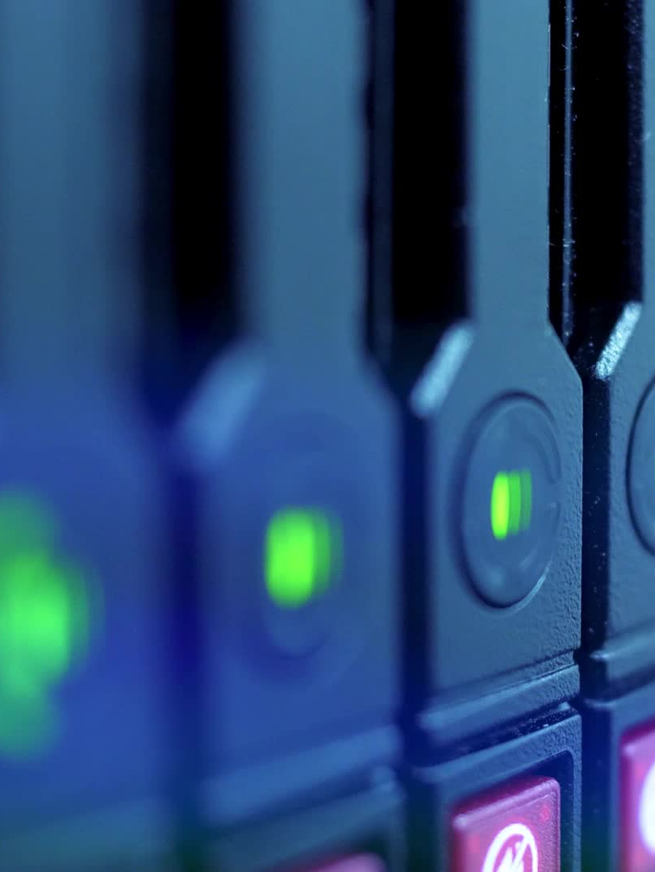
4. Sistemas de identificación en las comunicaciones
🔹 Usos del hash
Almacenamiento de contraseñas
  En lugar de guardar la contraseña real, se guarda su hash.
  Ejemplo: "123456" → e10adc3949ba59abbe56e057f20f883e (MD5).
  Cuando un usuario inicia sesión, el sistema vuelve a hacer el hash y lo compara.
Verificación de integridad
  Para comprobar que un archivo descargado no ha sido alterado.
  Ejemplo: sha256sum archivo.iso
Firmas digitales
  Se hace un hash del documento y se firma con criptografía asimétrica.

Slide 18

Aplicaciones
John the Ripper es una herramienta de auditoría de contraseñas muy conocida, originalmente para Unix.Uso legítimo: administradores y pentesters la usan en entornos autorizados para comprobar la robustez de las contraseñas (auditoría interna).Qué hace a alto nivel: toma hashes de contraseñas (por ejemplo extraídos legalmente de un fichero de pruebas) y trata de “descifrarlos” mediante ataques automatizados (ataques por diccionario, por reglas, por fuerza bruta).
Cain & Abel fue (y sigue siendo conocido) un programa para Windows con interfaz gráfica que ofrecía múltiples funciones: recuperación de contraseñas locales, análisis de hashes, sniffing de red y algunas técnicas de ataque (ej. ARP spoofing). Estado y aviso: es una herramienta antigua y potente, pero muy asociada a usos maliciosos. Además, en muchos sistemas modernos no funciona bien y los antivirus la marcan. Uso responsable: como recurso educativo para entender vectores de ataque y cómo defenderse — solo en laboratorio autorizado.

Slide 19
Sistemas de autenticación de las comunicaciones
Firma electrónica
Cualquier método digital que sirva para identificar a una persona en Internet.
Puede ser desde escribir tu nombre en un email hasta usar un PIN en una web.
👉 Es el concepto general.
🔹 Firma digital
Es un tipo especial y más seguro de firma electrónica.
Se basa en criptografía: usa claves públicas y privadas para garantizar que el mensaje no ha sido modificado y que viene realmente de quien dice enviarlo.
👉 Aporta autenticidad + integridad.
🔹 Certificado digital
Es como un DNI electrónico en Internet.
Contiene datos de una persona o empresa (nombre, clave pública, fecha de validez, etc.).
Lo emite una autoridad de certificación y sirve para identificarse de forma segura en webs, correos, trámites oficiales…
🔹 Autoridad de certificación (CA)
Es una entidad de confianza que emite y valida certificados digitales.
Ejemplo: FNMT en España, DigiCert, Let’s Encrypt.
👉 Actúa como un “notario digital” que confirma que la identidad es legítima.
La PKI es el sistema que organiza, gestiona y hace posible el uso de criptografía de clave pública.
👉 Es como la carretera, señales y normas que permiten circular con certificados digitales y firmas digitales.

Slide 20
5. Protocolos seguros
1. SSH (Secure Shell)
Para qué sirve: acceso remoto seguro a servidores y dispositivos de red.
Cómo funciona:
  Cifra la conexión cliente ↔ servidor.
  Usa criptografía simétrica + asimétrica.
Ejemplo: conectarse a un servidor Linux desde terminal:
ssh usuario@192.168.1.10
👉 Sustituyó al antiguo Telnet, que transmitía en texto plano.
🔹 2. SSL/TLS (Secure Sockets Layer / Transport Layer Security)
Para qué sirve: asegurar comunicaciones en Internet (HTTPS, correos, VPNs).
Cómo funciona:
  El navegador verifica el certificado digital del servidor.
  Se establece una clave de sesión con criptografía asimétrica → luego se usa cifrado simétrico (más rápido).
Ejemplo:
  Cuando entras en https:// y ves el candado 🔒 en el navegador.
👉 SSL está obsoleto; hoy se usa TLS.

Slide 21
5. Protocolos seguros
3. IPsec (Internet Protocol Security)
Para qué sirve: proteger comunicaciones en redes IP (sobre todo en VPNs).
Cómo funciona:
  Añade autenticación, integridad y cifrado a los paquetes IP.
  Tiene dos modos:
    Transporte → protege solo los datos del paquete.
    Túnel → protege todo el paquete IP (usado en VPNs).
Ejemplo: una empresa conecta su sede central con una sucursal usando una VPN IPsec para que viajen cifrados todos los datos.

Slide 22
6. Seguridad en redes informáticas
1. WEP (Wired Equivalent Privacy)
Primer protocolo de seguridad Wi-Fi.
Usaba cifrado RC4 con clave compartida.
Inseguro: se puede romper en minutos. 💀
🔹 2. WPA (Wi-Fi Protected Access)
Sustituto de WEP.
Mejoró con TKIP (Temporal Key Integrity Protocol).
Más seguro que WEP, pero ya considerado débil.
🔹 3. WPA2
Estándar durante muchos años.
Usa AES-CCMP → mucho más seguro.
Tiene dos variantes:
  WPA2-Personal (clave compartida, PSK).
  WPA2-Enterprise (usa un servidor de autenticación como RADIUS).
🔹 4. WPA3
Última versión (2018).
Usa SAE (Simultaneous Authentication of Equals) en lugar de PSK.
Mucho más resistente a ataques de diccionario y fuerza bruta.
Recomendado en nuevas redes.

Slide 23
Autenticación wifi
802.1X
Estándar de autenticación en redes cableadas e inalámbricas.
Se basa en tres actores:
  Supplicant (cliente).
  Authenticator (punto de acceso o switch).
  Servidor de autenticación (ej. RADIUS).
👉 Es la base para WPA2/WPA3 Enterprise.
🔹 EAP (Extensible Authentication Protocol)
Protocolo que define cómo autenticar a un usuario.
Es flexible: permite distintos métodos de autenticación (certificados, contraseñas, tarjetas inteligentes…).
🔹 PEAP (Protected EAP)
Variante de EAP que usa un túnel TLS para proteger las credenciales.
Muy usado en entornos corporativos con WPA2-Enterprise.
🔹 RADIUS (Remote Authentication Dial-In User Service)
Servidor que gestiona la autenticación, autorización y contabilidad (AAA).
Se conecta al punto de acceso o switch para validar usuarios.
Usado en empresas y universidades para controlar quién se conecta a la red Wi-Fi.

Slide 24
¿Qué es Aircrack-ng (suite)?
Es una colección de utilidades para auditoría de redes Wi-Fi: captura de tráfico, análisis, inyección de paquetes y ataque/control de claves WEP/WPA (para pruebas). Componentes principales:
airmon-ng – prepara la tarjeta Wi-Fi para modo monitor (crea interfaz wlan0mon, wlx...mon).
airodump-ng – sniffer: lista APs y clientes, muestra canales, BSSID, ESSID, potencia y guarda capturas en .cap.
aireplay-ng – herramienta de injection: inyecta paquetes para pruebas (deauth, fakeauth, ARP replay, etc.) — útil en laboratorio para forzar reconexiones y capturar handshakes.
aircrack-ng – herramienta para crackear claves a partir de captures (WEP o handshake WPA/WPA2) usando wordlists/reglas.
airbase-ng – crea un AP falso (useful para pruebas controladas).
airdecap-ng – descifra tráfico WEP/WPA si conoces la clave.
packetforge-ng, airolib-ng y otras utilidades para preparar y gestionar ataques/wordlists.

Slide 25
Tipos de ataques en WLAN
Los ataques a las redes inalámbricas (WLAN) buscan comprometer la seguridad de las redes Wi-Fi. Estos ataques se pueden dividir en varias categorías principales:
1. Ataques de denegación de servicio (DoS)
Buscan interrumpir el servicio de la red. Un ejemplo común es el ataque de desautenticación, que fuerza a los usuarios a desconectarse y a volver a conectarse, lo cual se aprovecha para capturar información.
2. Ataques de suplantación de identidad
En estos ataques, un ciberdelincuente se hace pasar por un dispositivo o red legítima. El ataque Evil Twin (gemelo malvado) es un ejemplo donde el atacante crea una red falsa con el mismo nombre que una red real para engañar a los usuarios y robar su información.
3. Ataques de cifrado
Se dirigen a las debilidades de los protocolos de seguridad.
Ataques a WPA/WPA2: Un atacante captura el proceso de conexión (handshake) y luego usa un ataque de diccionario o fuerza bruta para adivinar la contraseña.
Ataques a WEP: Este cifrado es tan vulnerable que la clave puede ser descifrada fácilmente al capturar una cantidad suficiente de datos.
4. Ataques "Man-in-the-Middle" (MITM)
Un atacante se posiciona entre el usuario y la red para interceptar el tráfico y ver, o incluso modificar, los datos que se transmiten.

